Slide 1
Servicios en Red
DNS

Slide 2
¿Problemas de seguridad en el DNS?

Slide 3
Ataques al DNS y protección
Pharming - los atacantes redireccionan un nombre de dominio a una dirección IP distinta aunque se haya ingresado la dirección correcta.
DNS hijacking o Secuestro de DNS - Técnica de ataque contra un dominio de Internet. El atacante silencia al servidor DNS legítimo por medio de algún ataque de denegación de servicio. Una vez silenciado, lo reemplaza, funcionalmente, por un servidor fraudulento bajo dominio del atacante.
DNS spoofing o suplantación de DNS o envenamiento del DNS - Los atacantes pueden envenenar un caché de DNS engañando a los resolvers (solucionadores) de DNS con información falsa de almacenamiento de caché, con el resultado de que el solucionador envíe la dirección IP equivocada a los clientes, y los usuarios intenten navegar a un sitio web que se dirigirá al sitio equivocado.
Extensiones de seguridad para el DNS - DNSSEC

Slide 4
Pharming
Local
Los atacantes infectan el dispositivo de un usuario con malware que modifica la configuración DNS local.
Al modificar el archivo host en el dispositivo, el atacante puede redirigir al usuario a sitios web fraudulentos, incluso si introduce la URL correcta.
DNS
Los atacantes se dirigirán a los servidores DNS ellos mismos para que puedan redirigir el tráfico de miles de usuarios a sitios web maliciosos sin comprometer directamente sus dispositivos individuales.

Slide 5
DNS Hijacking - secuestro
Es una técnica que redirige el tráfico que debería ir a un dominio legítimo hacia un servidor controlado por el atacante.
El objetivo suele ser:
mostrar páginas falsas (phishing),
inyectar publicidad,
capturar credenciales o distribuir malware.

Slide 6
DNS Hijacking - secuestro
Funcionamiento:
Los atacantes intentan resolver incorrectamente las consultas de DNS y redirigir el tráfico a un sitio web malicioso.
Cuando el navegador resuelve la URL, un servidor falso envía una dirección IP falsa que pertenece a un sitio web malicioso, para que un usuario use una versión falsa de un sitio web.
En este sitio web los usuarios ingresan datos confidenciales y permite a los atacantes robar sus datos.

Slide 7
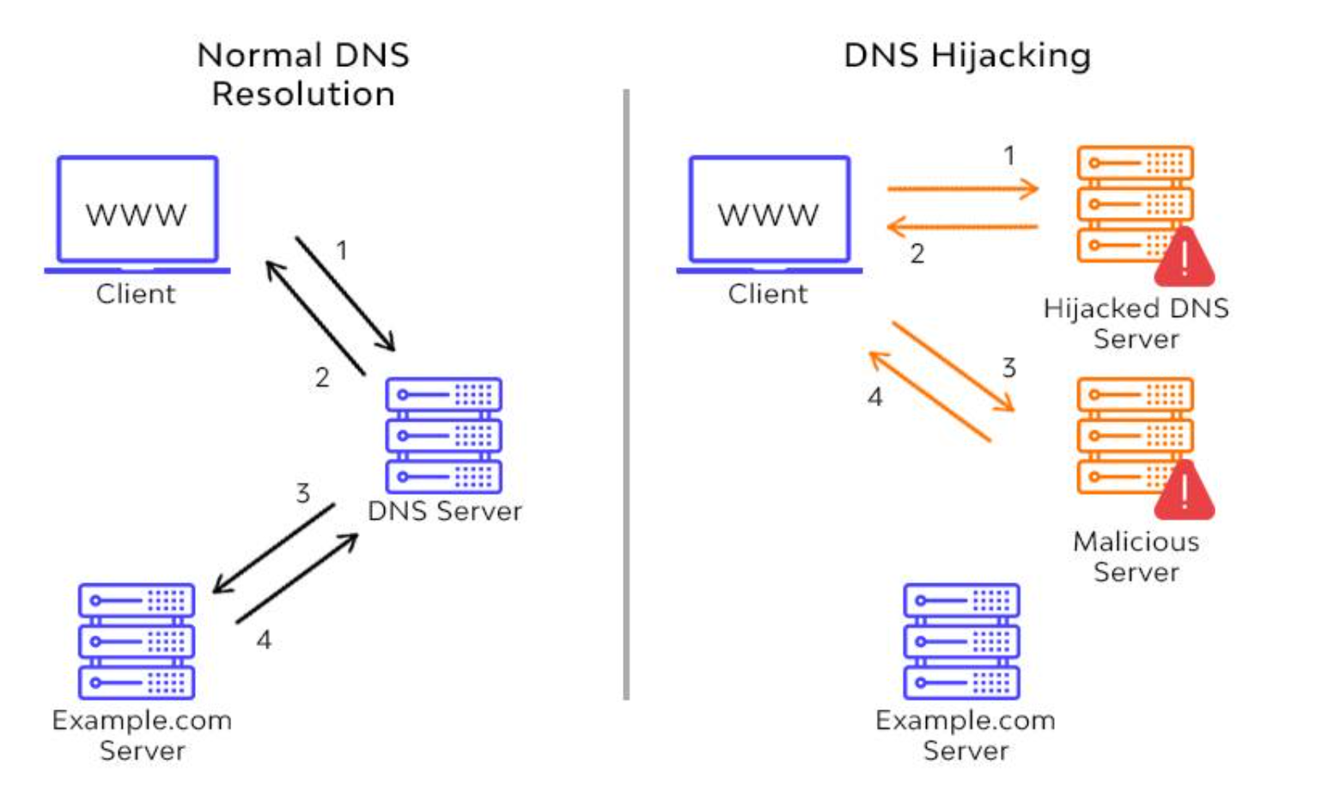
DNS Hijacking

Slide 8
DNS Hijacking - secuestro
Los ataques DNS hijacking, suelen ser empleados para robar credenciales y cualquier otra clase de información personal.
Existen 3 modalidades que dependen del nivel de acceso a la red o privilegios que el atacante pueda obtener.
Secuestro local – responsabilidad del usuario y fácil de realizar.
Secuestro del router – responsabilidad del usuario y fácil de realizar.
Secuestro del servidor de nombres de dominio en Internet - depende de la seguridad de terceros y es complicado poder llevarlo a cabo.

Slide 9
DNS Hijacking – secuestro local
Solo afectará al dispositivo u ordenador cuya configuración de resolución de direcciones haya sido modificada.
Generalmente suele ocurrir a causa de infecciones de malware, troyanos y similares.
¿Causa? Puede ser la descarga de una aplicación desde una página no oficial, aunque en la práctica, los ciberdelincuentes recurren a dos tecnologías mucho más comunes: el phishing y el pharming.

Slide 10
DNS Hijacking – secuestro del router
Todos los equipos de la red estarán afectados.
El atacante hace que las peticiones que recibe el router hacia Internet, sean desviadas hacia un servidor controlado por el ciberdelincuente en el cual podrá redirigir el tráfico a páginas fraudulentas o especialmente diseñadas para obtener información personal del usuario.
Por lo general este tipo de ataques se relaciona con contraseñas establecidas por defecto en los routers y redes WIFI sin seguridad o con bajos niveles de seguridad.

Slide 11
DNS Hijacking – secuestro del servidor
Si el ataque ha sido contra el servidor de DNS que atiende peticiones en Internet a nivel global, los equipos locales no estarán directamente afectados pero podrían ser redirigidos a páginas fraudulentas como si fueran legítimas (phishing), o a páginas con alto contenido publicitario ( pharming).
Se centra en solicitudes concretas y mejor elaboradas que generalmente no suelen suceder, ya que la seguridad de estos servidores es extremadamente alta y las penas legales son de gran importancia, disuadiendo a la mayoría de atacantes, aun así, siempre debemos estar atentos al comportamiento de nuestro navegador e implementar medidas adicionales con herramientas de terceros.

Slide 12
DNS Hijacking – protección
Instalar antivirus, antimalware y antiphising.
Tener control de nuestro router
Poner el router nuestro ISP en modo puente y utilizar nuestro DNS, podría evitar que el ISP nos hiciera DNS hijacking para redirigirnos a páginas con publicidad cuando la web solicitada no se encuentre o dé un error, sin olvidarnos de revisar de forma periódica que el DNS que está utilizando nuestro router no han sido modificadas.
Actualizar el firmware y S.O. del router para evitar vulnerabilidades.
Cambiar los datos de acceso por defecto al router manteniendo una política de contraseñas robustas.
Utilizar servidores DNS seguros, es decir, sobre HTTPS o sobre TLS, los cuales mandan las peticiones cifradas, siendo más difícil suplantar la identidad.
Descargar aplicaciones solo desde las páginas oficiales, las cuales suelen contar con un certificado de seguridad HTTPS.
No clicar en enlaces extraños, ni acceder a páginas dudosas, etc., etc.

Slide 13
¿Soy víctima de DNS - hijacking?
Comprobar el archivo hosts de nuestro equipo y ver las entradas que contiene (si contiene alguna) y si la IP y el nombre del dominio guardan relación y son coherentes.
Comprobar en el router los ajustes DNS.
  Accedemos al router y buscamos bajo el apartado WAN, donde podremos comprobar si las direcciones IP que figuran son las que nos ha proporcionado nuestro proveedor o las que hemos puesto nosotros, si no coinciden, podemos cambiarlas, sin olvidar también cambiar la contraseña del router para evitar que el mismo atacante las cambie de nuevo.
También existen en la red servicios de verificación de los nombres de dominio, que aunque no son siempre fiables, y en ocasiones sus resultados no son concluyentes, pueden ser de ayuda en algunos casos.

Slide 14
DNS Spoofing – suplantación - envenenamiento
El envenenamiento de caché de DNS consiste en introducir información falsa en una caché DNS, para que las consultas de DNS devuelvan una respuesta incorrecta y se dirija a los usuarios a sitios web equivocados.
Los solucionadores o resolvers de DNS no tienen cómo verificar los datos en sus cachés.
La información DNS incorrecta permanecerá en la caché hasta que caduque el time to live (TTL) o hasta que se elimine manualmente.
Los atacantes envenenan las cachés de DNS haciéndose pasar por servidores DNS, haciendo una solicitud a un solucionador DNS y a continuación falsificando la respuestas cuando el solucionador de DNS consulta a un servidor de nombres.
Esto es posible porque los servidores DNS usan UDP en lugar de TCP y porque actualmente no hay verificación de la información DNS.
https://www.cloudflare.com/es-es/learning/dns/dns-cache-poisoning

Slide 15
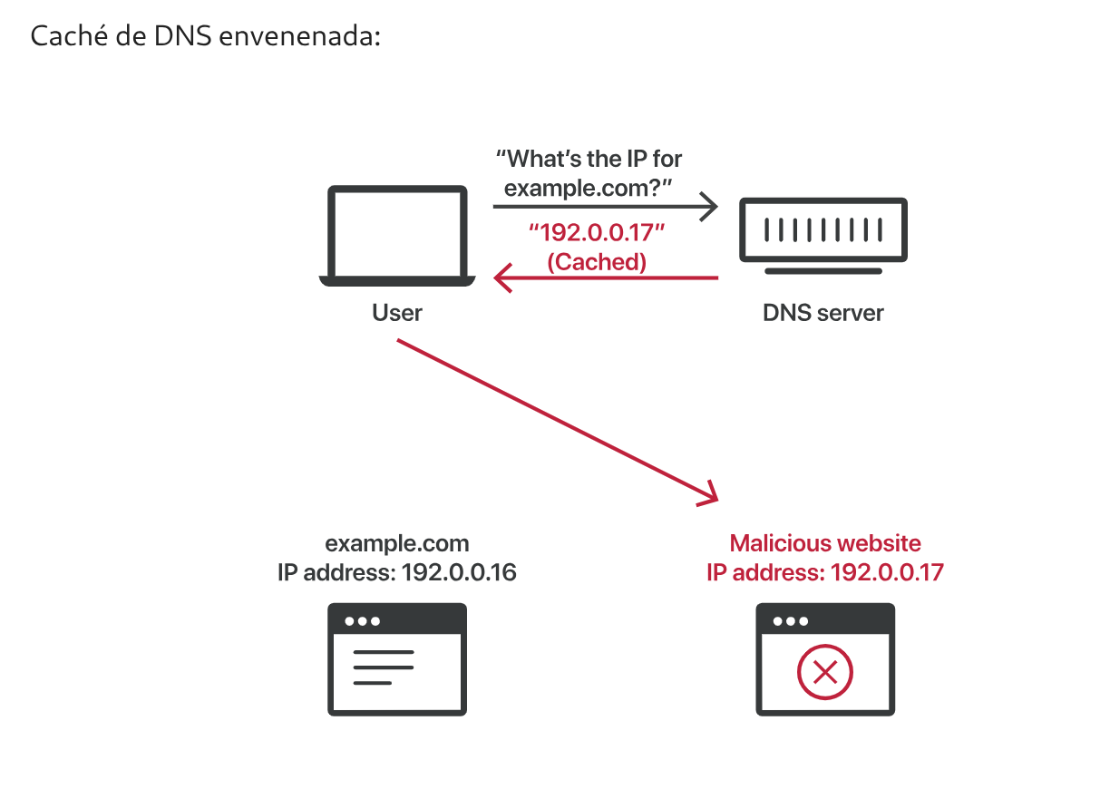
Tomado de Cloudflare

Slide 16
DNS – UDP
El DNS se creó en la primera etapa de Internet, cuando solo universidades y centros de investigación tenían acceso al mismo. No existía razón para prever que alguien intentara difundir información falsa de DNS.
Las solicitudes y respuestas de DNS utilizan UDP.
UDP no brinda garantía de que una conexión esté abierta o de que el destinatario esté listo para recibir. Por esta razón, UDP es vulnerable a las falsificaciones
  Un atacante puede enviar un mensaje mediante UDP y hacer que parezca una respuesta de un servidor legítimo mediante la falsificación de datos de encabezado.
Si un solucionador DNS recibe una respuesta falsificada, la acepta y almacena en caché, ya que no es posible verificar si la información es precisa y viene de una fuente legítima.

Slide 17
El DNS y los ataques
Pese a las vulnerabilidades en el proceso de almacenamiento caché de DNS, los ataques de envenenamiento de DNS no son sencillos.
Como el solucionador de DNS hace realmente la consulta al servidor de nombres autoritativos, los atacantes solo disponen de unas milésimas de segundo para enviar la respuesta falsa, antes de que llegue la respuesta real desde el servidor de nombres autoritativos.
El atacante tiene que saber o “adivinar” una serie de factores para poder lanzar un ataque de suplantación de DNS:
¿Qué consultas de DNS no están almacenadas en la caché por el solucionador de DNS al que quieren atacar?
¿Qué puerto está usando el solucionador de DNS? ellos solían usar el mismo puerto para cada consulta, pero ahora usan cada vez un puerto aleatorio diferente
El número de ID de solicitud
A qué servidor de nombres autoritativos irá la consulta.

Slide 18
¿Cómo proteger el DNS?
capa de seguridad adicional al protocolo DNS

Slide 19
DNSSEC
DNSSEC - Domain Name System Security Extensions
Es una forma de verificar la integridad de los datos de DNS y su origen.
DNS se diseñó originalmente si este tipo de verificación, por ello es posible el envenenamiento de DNS.
Al igual que TLS/SSL, DNSSEC utiliza criptografía de clave pública - una forma de firmar información digitalmente- para verificar y autenticar datos.
Las extensiones de DNSSEC se publicaron en 2005, pero el DNSSEC todavía no está muy extendido, por lo que el DNS sigue siendo vulnerable a los ataques.

Slide 20
DNSSEC – historia !?
Los servidores de correo electrónico utilizan el DNS para enrutar sus mensajes, por lo que son vulnerables a los problemas de seguridad en la infraestructura del DNS.
En septiembre de 2014 investigadores de la CMU - Carnegie Mellon University - descubrieron correos electrónicos que debían enviarse a través de los servidores de Yahoo!, Hotmail y Gmail, y en su lugar se enrutaban a través de servidores de correo no autorizados.
Los atacantes estaban explotando una vulnerabilidad con décadas de antigüedad en el sistema de nombres de dominio (DNS) → éste no comprueba las credenciales antes de aceptar una respuesta).
La solución es un protocolo llamado DNSSEC que añade una capa de confianza al DNS al proporcionar autenticación.

Slide 21
DNSSEC – ejemplo de Cloudflare
Un solucionador de DNS busca blog.cloudflare.com
Los servidores de nombres .com ayudan al solucionador a verificar los registros que Cloudflare ha devuelto
Cloudflare ayuda a verificar los registros que ha devuelto el blog.
Los servidores de nombres DNS raíz ayudan a verificar .com
La información publicada por la raíz es examinada por un procedimiento de seguridad exhaustivo, que incluye la ceremonia de firma de la zona raíz.

Slide 22
DNSSEC - ¿qué es?
Por tanto,
Es la extensión de seguridad del DNS, y es fundamental para protegerse contra el secuestro de DNS.
Protege contra los ataques firmando datos digitalmente para asegurar su validez. La firma debe hacerse en cada nivel del proceso de búsqueda de DNS, para garantizar una búsqueda segura.
Soluciona el problema de los datos no cifrados para los registros DNS autenticando el origen de esos datos y confirmando que los datos no han sido manipulados por agentes malintencionados.
Implementar DNSSEC no es simple y muchos registradores no tienen habilitada la tecnología necesaria en el servidor DNS, o no admiten todos los TLD.

Slide 23
DNSSEC - ¿qué es?
Añade una capa de seguridad adicional al protocolo DNS que permite comprobar la integridad y autenticidad de los datos.
Gracias a estas extensiones de seguridad se pueden prevenir ataques de suplantación y falsificación.
Las nuevas funcionalidades del protocolo están basadas en criptografía asimétrica, también conocida como criptografía de clave pública.
DNSSEC utiliza el método de clave pública basado en dos claves distintas, una pública que, como su nombre indica, es de dominio público, y otra privada, que únicamente debe conocer su propietario.
Cont…..

Slide 24
DNSSEC - ¿qué es?
DNSSEC crea un sistema de nombres de dominio seguro añadiendo firmas criptográficas a los registros DNS existentes.
Estas firmas digitales se almacenan en servidores de nombres DNS junto con tipos de registros comunes como A, AAAA, MX, CNAME, etc.
Al comprobar su firma asociada, puedes verificar que un registro DNS solicitado proviene de su servidor de nombres autoritativo y no se ha alterado en la ruta, a diferencia de los registros falsos inyectados en los ataques de intermediario.

Slide 25
DNSSEC - funcionamiento
Mediante el uso de las claves y las firmas generadas a partir de ellas, se puede saber si un mensaje ha sido modificado o no, permitiendo así garantizar la integridad y autenticidad del mensaje.
Cuando un usuario realiza una búsqueda de un dominio que cuenta con DNSSEC, en el proceso se envía la información necesaria para resolver la búsqueda, es decir, la dirección IP del dominio que se está buscando. Pero también se envían varias las firmas de las claves asociadas a los distintos servidores DNS que se han consultado.
Si al comprobar estas firmas no coinciden unas con otras, la consulta no puede ser validada como legítima ya que la cadena de confianza se ha roto y por lo tanto no es seguro acceder al sitio web. Por el contrario, si las firmas coinciden unas con otras, el usuario podrá acceder al sitio web ya que el proceso ha sido autenticado y la cadena de confianza no se ha roto.

Slide 26
DNSSEC - ¿qué es?
Para facilitar la validación de la firma, DNSSEC añade algunos nuevos tipos de registro DNS:
RRSIG: contiene una firma criptográfica.
DNSKEY: contiene una clave de firma pública.
DS: contiene el hash de un registro de DNSKEY.
NSEC y NSEC3: para la negación explícita de la existencia de un registro DNS.
CDNSKEY y CDS: para una zona secundaria que solicita actualizaciones de registros DS en la zona principal.

Slide 27
¿Protegidos por el DNSSec?
http://www.dnssec-or-not.com
https://wander.science/projects/dns/dnssec-resolver-test
https://dnssec-analyzer.verisignlabs.com/
https://dnsviz.net

Slide 28
La mejor forma de aprender es hacer
Que el dolor no me sea indiferente….
www.ifp.es

